Slide 1



ГЕНЕРАТИВНЫЕ МОДЕЛИ
ЛЕКТОР: РОМАН ИСАЧЕНКО
СЕМИНАРИСТ: ВЛАДИМИР КОНДРАТЕНКО
ДОМАШКИ: ГРИГОРИЙ КСЕНОФОНТОВ
СТАРТ КУРСА: 10.09.2024

Slide 2
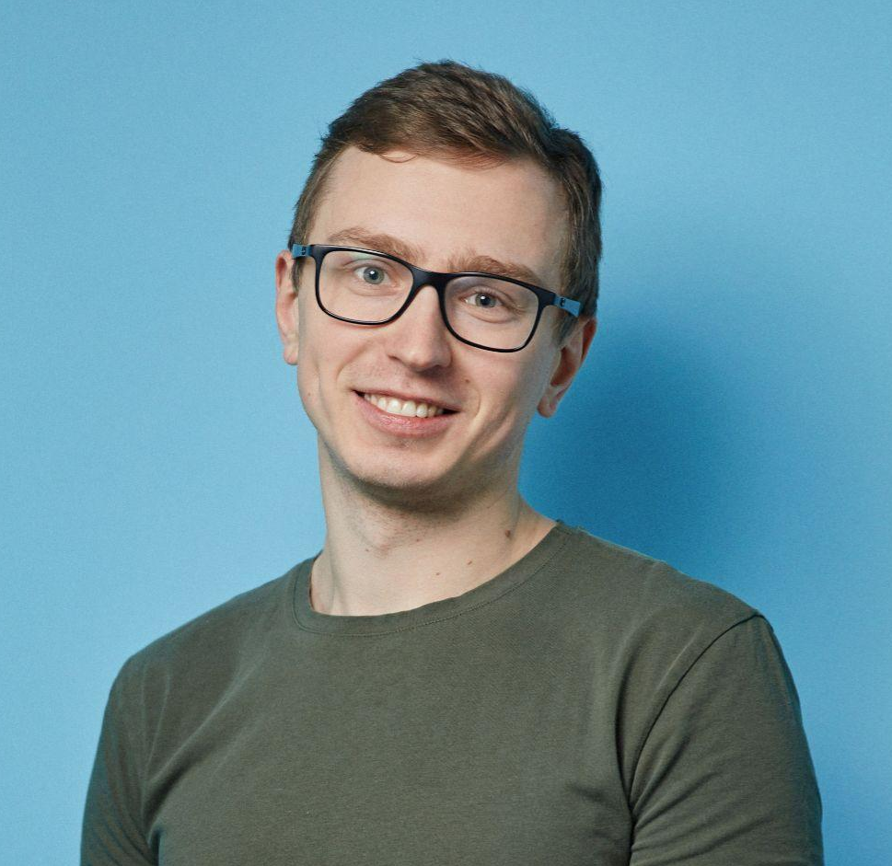



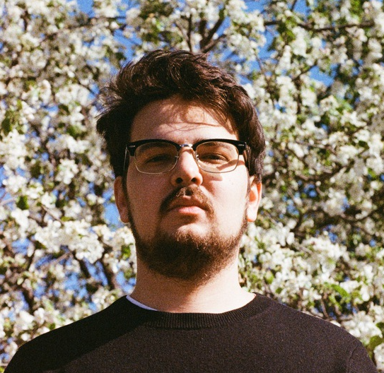
О ПРЕПОДАВАТЕЛЕ И КУРСЕ
РОМАН ИСАЧЕНКО лектор
КОРОТКО О КУРСЕ
Кандидат физико-математических наук, преподаватель МФТИ
Занимаюсь компьютерным зрением в Yandex
Курс посвящен современным методам построения генеративных порождающих моделей.
Рассматриваются следующие классы генеративных моделей:
авторегрессионные модели,
модели скрытых переменных,
модели нормализационных потоков,
состязательные модели,
диффузионные модели.
Особое внимание уделяется свойствам различных классов генеративных моделей, их взаимосвязям, теоретическим предпосылкам и методам оценивания качества.
Целью курса является знакомство слушателя с широко применяемыми продвинутыми методами глубокого обучения.
Курс сопровождается практическими заданиями, позволяющими на практике понять принципы устройства рассматриваемых моделей.
telegram: @roman_isachenko
ВЛАДИМИР КОНДРАТЕНКО семинарист
Выпускник МФТИ (2020)
Team Lead в SberDevices
telegram: @username27

Slide 3
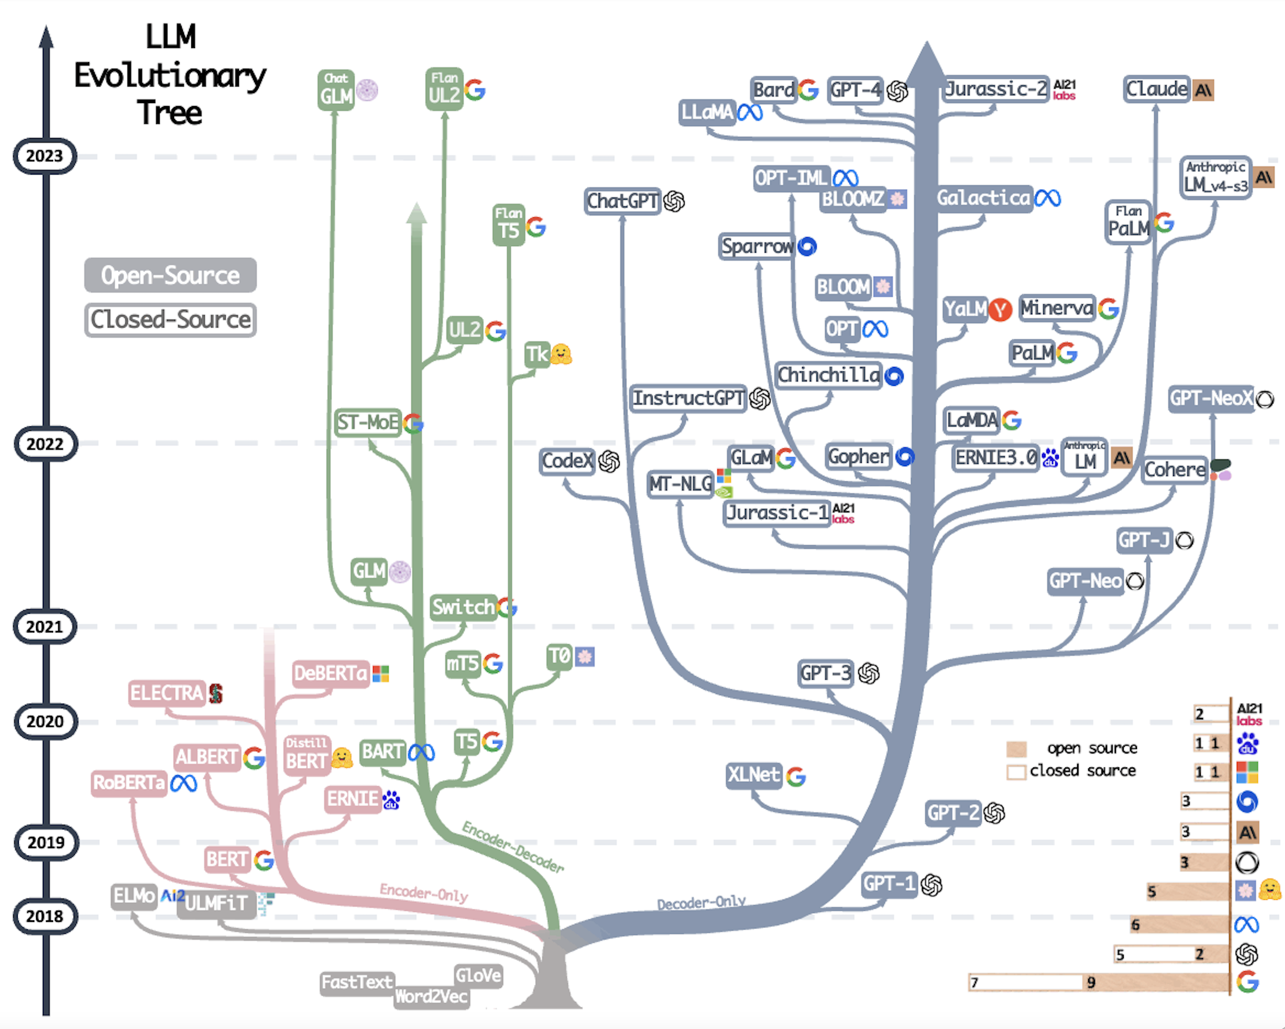
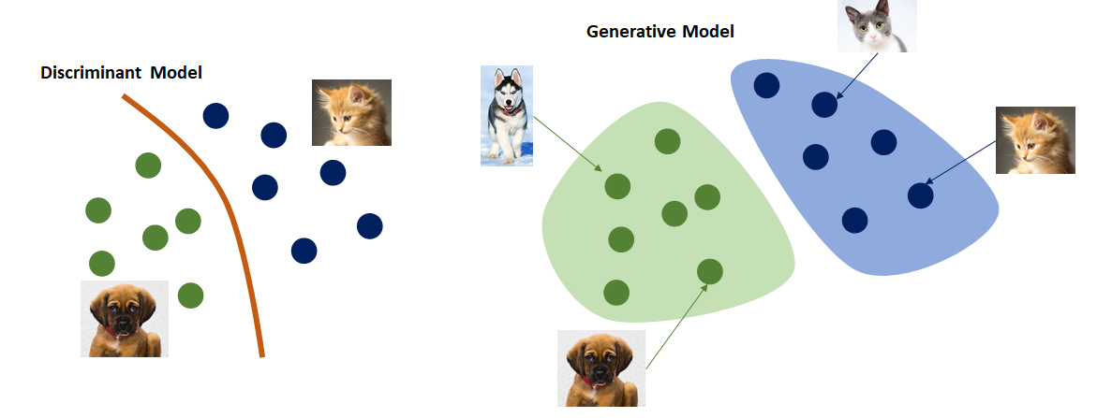
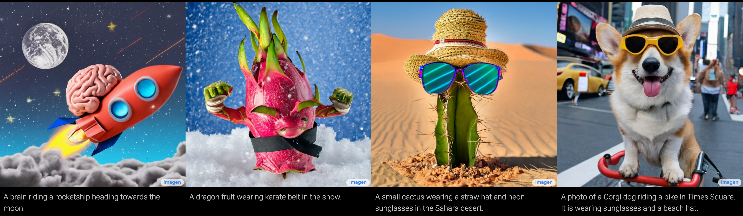
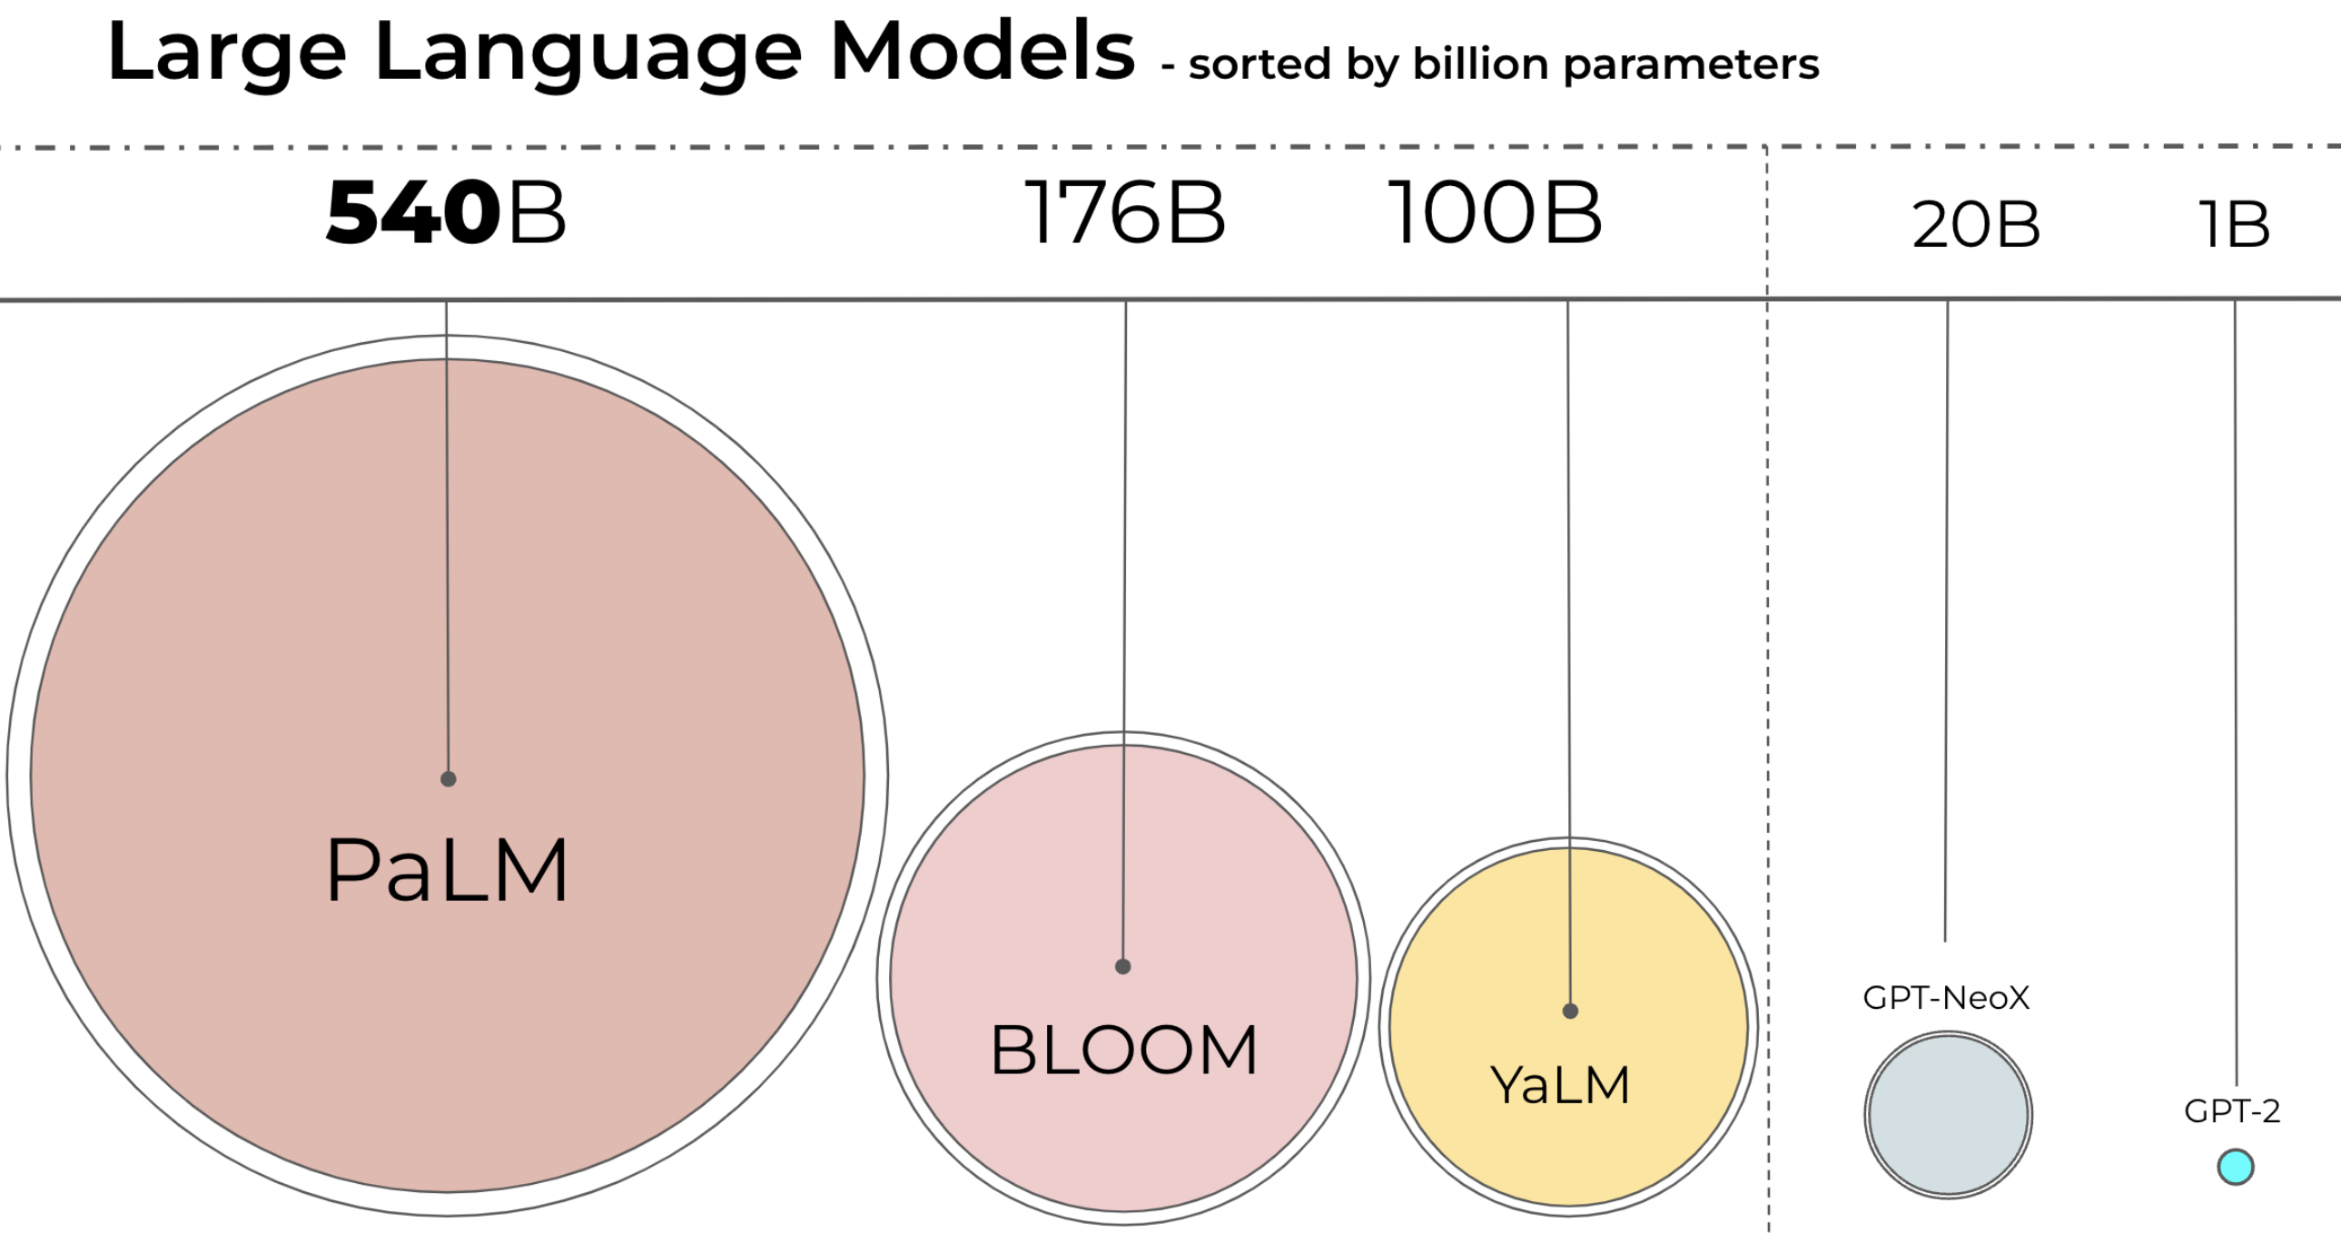
ГЕНЕРАТИВНЫЕ МОДЕЛИ
Discriminative model
Generative model
https://imagen.research.google/

Slide 4
УСТРОЙСТВО КУРСА
СТРУКТУРА КУРСА
ТЕМЫ ЛЕКЦИЙ
14 лекций
14 семинаров
6 домашних заданий
экзамен
№ | Тема лекции
1 | Logistics. Generative models overview and motivation. Problem statement. Divergence minimization framework. Autoregressive models (PixelCNN).
2 | Normalizing Flow (NF) intuition and definition. Forward and reverse KL divergence for NF. Linear NF. Gaussian autoregressive NF.
3 | Coupling layer (RealNVP). Continuous-in-time NF and neural ODE. Kolmogorov-Fokker-Planck equation for NF log-likelihood. FFJORD and Hutchinson's trace estimator.
4 | Adjoint method for continuous-in-time NF. Latent Variable Models (LVM). Variational lower bound (ELBO).
5 | Variational EM-algorithm. Amortized inference, ELBO gradients, reparametrization trick. Variational Autoencoder (VAE). NF as VAE model.
6 | Discrete VAE latent representations. Vector quantization, straight-through gradient estimation (VQ-VAE). Gumbel-softmax trick (DALL-E). ELBO surgery and optimal VAE prior.
7 | NF-based VAE prior. Likelihood-free learning. GAN optimality theorem.
8 | Wasserstein distance. Wasserstein GAN (WGAN). WGAN with gradient penalty (WGAN-GP). f-divergence minimization.
9 | GAN evaluation. FID, MMD, Precision-Recall, truncation trick. Langevin dynamic. Score matching.
10 | Denoising score matching. Noise Conditioned Score Network (NCSN). Gaussian diffusion process: forward + reverse.
11 | Gaussian diffusion model as VAE, derivation of ELBO. Reparametrization of gaussian diffusion model.
12 | Denoising diffusion probabilistic model (DDPM): overview. Denoising diffusion as score-based generative model. Model guidance: classifier guidance, classifier-free guidance.
13 | SDE basics. Kolmogorov-Fokker-Planck equation. Probability flow ODF. Reverse SDE. Variance Preserving and Variance Exploding SDEs.
14 | Flow matching.
КАК ФОРМИРУЕТСЯ ОЦЕНКА?
6 дз по 13 баллов: 78 БАЛЛОВ
+
устный экзамен: 26 БАЛЛОВ
=
максимум за курс: 104 БАЛЛА
Финальная оценка выставляется по формуле:
floor(relu(#баллов/8 - 2))

Slide 5
ССЫЛКИ
ЧТО НУЖНО ЗНАТЬ?
repo: https://github.com/r-isachenko/2024-DGM-MIPT-YSDA-course
Теория вероятностей + Статистика
Машинное обучение + Основы глубокого обучения
Python + pytorch
По любым вопросам – пишите:
РОМАН ИСАЧЕНКО
telegram: @roman_isachenko
ПОМНИМ, ЧТО..
Курс математически нагружен.
Курс постоянно развивается.
Любой фидбек, особенно негативный, приветствуется!
ДО ВСТРЕЧИ НА КУРСЕ!

